Slide 1
Kader/Relawan PKBM
SESI-8
Ade Heryana, SST, MKM
Prodi Kesmas FIKES UEU
Mata Kuliah:
MPK Berbasis Masyarakat

Slide 2
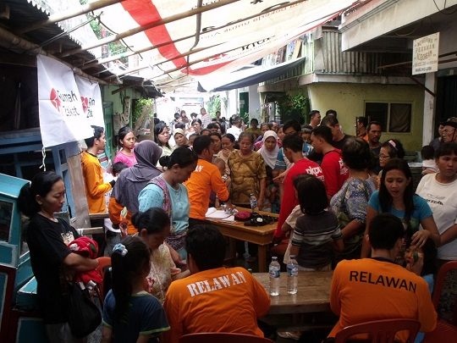
Kader Kesehatan = Relawan Kesehatan ?

Slide 3
Kader Kesehatan vs Relawan Kesehatan
Statutory training
Mandatory training
Voluntary training

Slide 5
Peran Relawan Kesehatan
Policy making volunteers
Membuat kebijakan
Administration volunteers
Mendukung perkantoran/ administrasi
Direct service volunteers
Advocacy volunteers
Memberi dukungan dalam tugas-tugas yang relatif sulit
Melayani langsung masyarakat

Slide 6
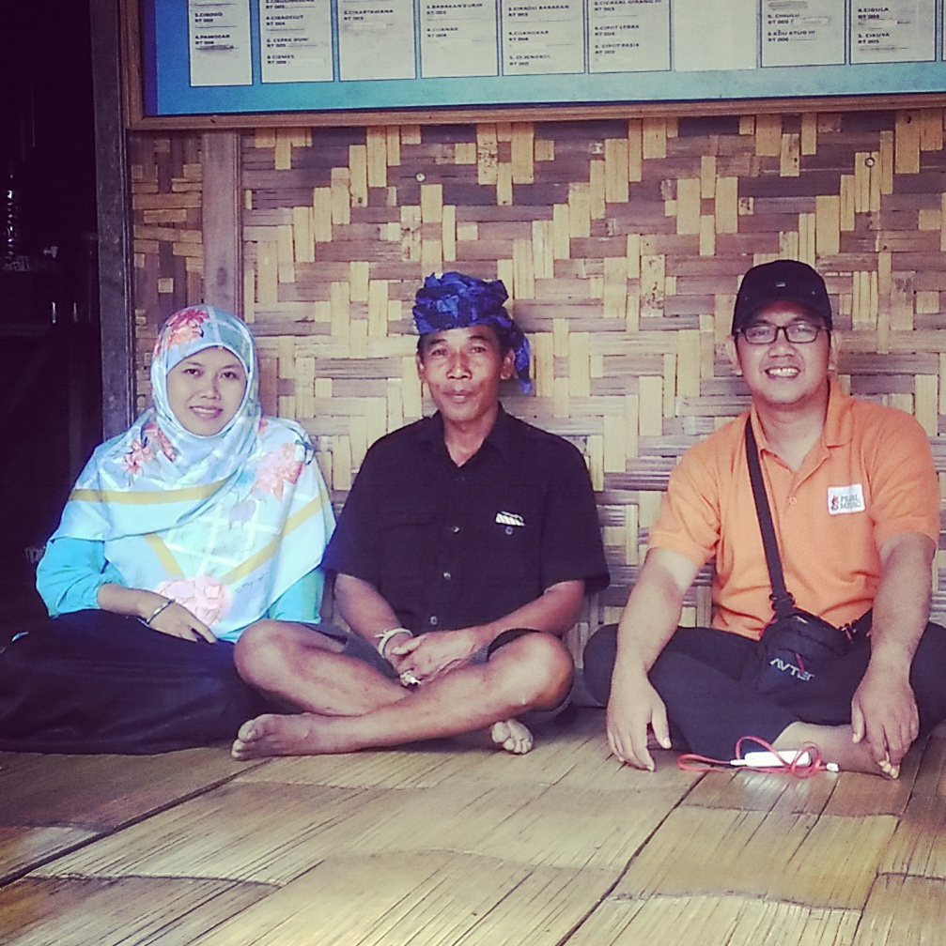

Slide 7
Peran Kader & Relawan Kesehatan

Slide 9
Peran Kader Kesehatan (Keluarga Berencana)
Pembina
Motivator
Fasilitator
Katalisator
Perencanaan
(BKKBN, 2014)

Slide 11
Pelatihan Relawan Kesehatan
Statutory training
Wajib menurut peraturan perundangan yang berlaku (menjalankan kewajiban sesuai aturan hukum)
Mandatory training
Wajib berdasarkan ketentuan organisasi
Voluntary training
Disarankan, untuk memenuhi kompetensi dan keterampilan (profesionalisme) relawan
(Doyle, 2002)

Slide 13
Pelatihan Kader Kesehatan (Posyandu)
Materi Dasar
Pengelolaan Posyandu
Materi Inti
Pokok bahasan tentang tugas-tugas kader Posyandu
Materi Pendukung
Materi pendukung seperti Dinamika Kelompok dan Rencana Tindal Lanjut

Slide 14
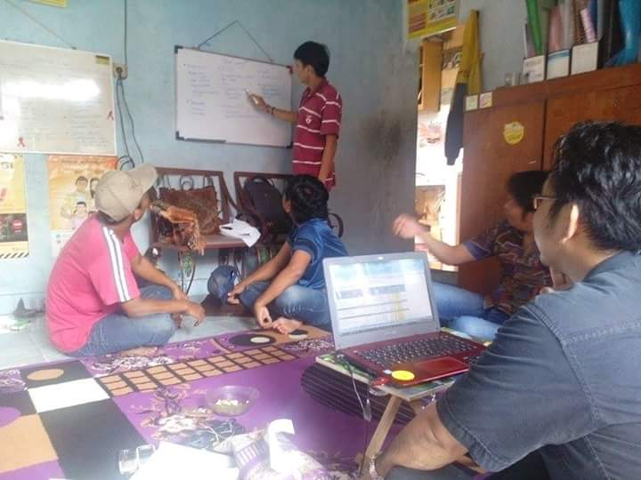

Slide 15
Volunteers atau Relawan bagian dari Sistem Organisasi Non-Profit Keberlangsungan organisasi tergantung pada Kinerja Relawan
(Privett, 2012, hal. 69)

Slide 17
Masalah Relawan/Volunteers
Volunteers is uncertain, erratic, and, consequently, difficult to manage.
For example, staffing creates compounded forecasting and scheduling problems, especially since nonprofits rely on a mix of paid staff and volunteers.
Kesulitan dalam mengelola relawan karena sifatnya yang tidak pasti dan tidak menentu.
Misalnya: masalah perkiraan kebutuhan relawan dan penjadwalan relawan.Permasalahan semakin kompleks jika organisasi memiliki tenaga relawan dan staff yang permanen.
(Privett, 2012, hal. 85)

Slide 18
Teknik Menyeleksi Relawan/Volunteers
Non-Rejection
Tidak calon relawan yang ditolak, karena selalu ada pekerjaan yang sesuai
Recruitment
Merekrut dan menyeleksi sesuai dengan tugas yang dibutuhkan (seperti halnya rekrut karyawan)
Matching
Menyesuaikan kemampuan relawan dengan jenis tugas yang sesuai
(Doyle, 2002, hal. 34)

Slide 19
Proses Seleksi Relawan/Volunteers
(Doyle, 2002, hal. 37-38)

Slide 21
TERIMA KASIH

